Slide 1
Equipement Informatique des personnels de Nantes Université
2024
DSIN et CEN – C.BONNIN

Slide 2
L’équipement usuel
[AGS 2021-07-05]

Slide 3
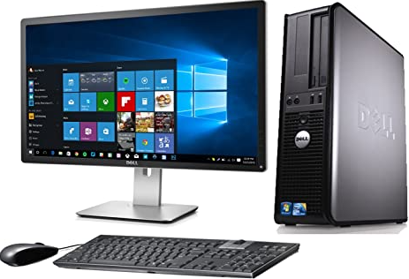
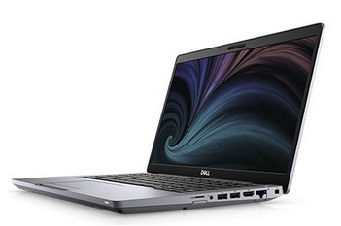
L’équipement d’un personnel c’est quoi ?
La règle
La Commission Equipements Numériques décline la politique de soutenabilité et de réduction de l’emprunte du numérique de l’établissement. Elle accompagne les usages en sélectionnant les matériels les mieux adaptés, en s’appuyant sur des marchés inter-établissements de l’ESR (gain économique), sur la base d'un ordinateur par personnel en y intégrant les besoins de télétravail.
La CEN précise les règles de gestion, qui sont engagées par les équipes informatiques de proximité lors de la mise à disposition des matériels. Elle adresse l’ensemble des enjeux du cycle de vie des matériels (achat, affectation, jouvence, fin de vie) et favorise le réemploi des équipements entre composantes (Ressourcerie Numérique) puis lors de leur départ de l’établissement.
La DSIN appuie opérationnellement la CEN au bénéfice des composantes lors des campagnes annuelles de jouvence, des opérations spécifiques d’équipement (COVID), …
L’équipement type
+ 1 900 unités en 18 mois sur l’UN
Plus de 90% des BIATSS équipés
Quelques unités en stock Avant COVID Maintenant
[AGS 2021-07-05]

Slide 4
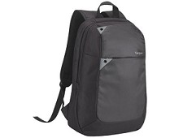
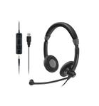
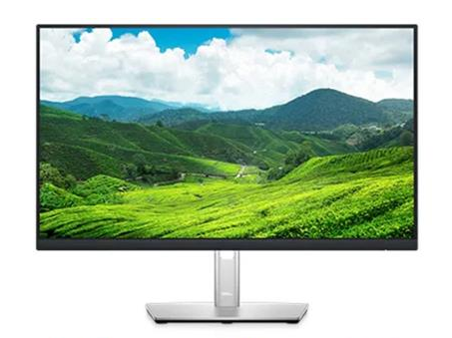
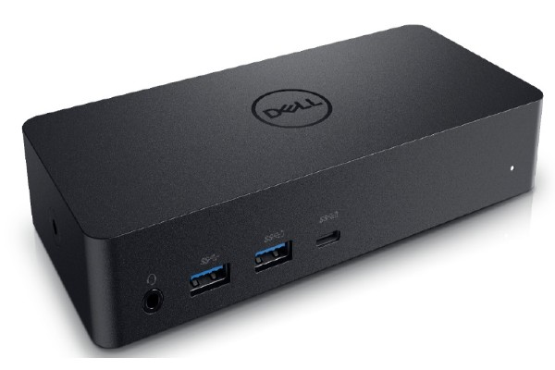
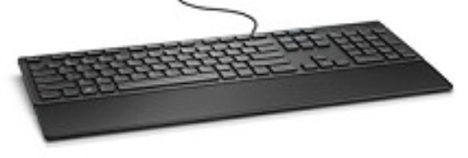
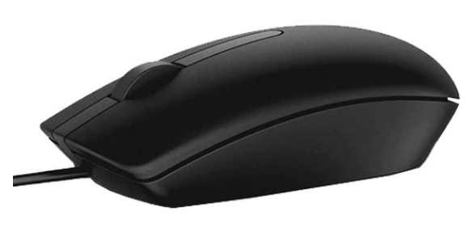
L’équipement d’un personnel c’est quoi ?
Un équipement qui me suit en fonction du lieu d’exercice de mon activité
1 Ordinateur portable
1 Bagagerie
1 Casque
UN Phone
Un équipement qui reste en place au Bureau
1 Ecran (22 à 24 Pouces)
1 Station d’accueil
1 Clavier filaire
1 Souris filaire
+
2eme écran en fonction des missions
Optionnel
[AGS 2021-07-05]

Slide 5
L’équipement d’un personnel qui télétravaille ?
Un équipement qui me suit en fonction du lieu d’exercice de mon activité
1 Ordinateur portable
1 Bagagerie
1 Casque
UN Phone
Un équipement qui reste en place au
Bureau
Domicile
1 Ecran (22 à 24 Pouces)
1 Station d’accueil
1 Clavier filaire
1 Souris filaire
+
2eme écran suivant les missions
Afin de limiter l’impact du numérique, en accord avec ses objectifs de développement durable Nantes Université encourage pour le télétravail, à l’utilisation des écrans, claviers et souris déjà présents au domicile des personnels.
Optionnel
[AGS 2021-07-05]

Slide 6
Besoin d’équipement supplémentaire pour le télétravail ?
[AGS 2021-07-05]

Slide 7
Equipements supplémentaires ?
Les demandes de matériels supplémentaires sont financées par les composantes ou laboratoires (DSIN pour les services universitaires), dans la limite des budgets disponibles et à raison d'un seul écran (financé par la DSIN). Le matériel est délivré par le service informatique de proximité ou la DSIN, en fonction de sa disponibilité en stock ou après réception d'une nouvelle commande d'équipement (délais plus longs).
En fonction des missions télétravaillées, le responsable hiérarchique (N+1) s’assure que l’agent dispose d’un matériel adapté au contexte d’exercice du télétravail.
- Quand : A l’occasion de l’entretien avec l’agent, lors des échanges sur les modalités d’organisation du télétravail.
- Comment : L’agent formule son besoin en équipement complémentaire lors de sa demande de télétravail. Le N+1 consulte le service informatique de proximité ou la DSIN (pour les services universitaires) avant de motiver sa décision sur la demande formulée par l’agent.
- Vigilance : Lorsque les missions évoluent, que l’agent change de service ou quitte l’établissement, le N+1 veille à la récupération des matériels en prévenant le service instructeur en charge de la mise à disposition des équipements.
[AGS 2021-07-05]

Slide 8
Comment et quand récupérer du matériel ?
[AGS 2021-07-05]

Slide 9
Où sont Localisés les stocks de matériels ?
Stock Veil :
Pole Santé
Stock Tertre : Pôles Humanités et Sociétés + BU
Stock Présid : Services Universitaires
Stock UN mutualisé (écrans)
Stock Sciences
Stock INSPE
Stock Polytech
Stock ST Nazaire
Stock IUT Nte
Stock La Roche
[AGS 2021-07-05]

Slide 10
Qui gère la mise à disposition des matériels ?
Service Numérique du Pole Santé
Pole Informatique Tertre & Service Info BU
Service Support Utilisateur Présidence
Service Commun
Info. Sciences
Service info INSPE
Service Info Polytech
Service Info
IUT St Nazaire
Service Info
IUT Nantes
Service Info
La Roche
[AGS 2021-07-05]

Slide 11
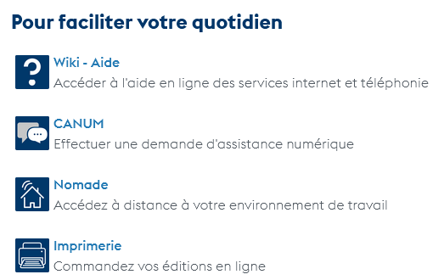
Comment récupérer du matériel ?
Un agent peut récupérer du matériel supplémentaire, à partir du moment où la convention est validée.
Comment faire :
1 - J’ouvre un ticket de demande d’assistance numérique.
Selon le périmètre
ou dans un autre outil de mis à ma disposition
[AGS 2021-07-05]

Slide 12
Comment récupérer du matériel ?
2 - En retour, je suis informé du lieu de rendez-vous et des créneaux de permanence me permettant de venir récupérer l’équipement.
3 -
La mise a disposition est généralement assurée par l’équipe informatique intervenant en accompagnement de sa composante de rattachement principal, occasionnellement par une autre équipe informatique, si elle intervient plus en proximité du site géographique d’exercice d’activité.
[AGS 2021-07-05]

Slide 13
Mon équipement
ne fonctionne pas/plus ?
[AGS 2021-07-05]

Slide 14
Matériel en panne, que dois-je faire ?
1 - J’ouvre un ticket de demande d’assistance numérique.
2 - En retour, je suis informé du lieu de rendez-vous et des créneaux de permanence me permettant de venir déposer le matériel en panne et de récupérer un matériel de remplacement.
3 -
Selon le périmètre
ou dans un autre outil de mis à ma disposition
[AGS 2021-07-05]

Slide 15
Mon télétravail s’arrête
[AGS 2021-07-05]

Slide 16
J’arrête le télétravail => Je restitue mon équipement
Un équipement qui me suit en fonction du lieu d’exercice de mon activité
1 Ordinateur portable
1 Bagagerie
1 Casque
UN Phone
L’équipement qui reste en place
Bureau
Domicile
1 Ecran (22 à 24 Pouces)
1 Station d’accueil
1 Clavier filaire
1 Souris filaire
+
2eme écran suivant les missions
Optionnel
Matériel supplémentaire mis à disposition par l’Université
[AGS 2021-07-05]

Slide 17
Comment restituer mon matériel ?
1 - J’ouvre un ticket de demande d’assistance numérique.
2 - En retour, je suis informé du lieu de rendez-vous et des créneaux de permanence me permettant de venir déposer mon matériel.
3 -
Selon le périmètre
ou dans un autre outil de mis à ma disposition
[AGS 2021-07-05]

Slide 18
Mon travail à Nantes Université s’arrête
[AGS 2021-07-05]

Slide 19
Je quitte l’établissement : Je restitue le matériel
Je rends tous les équipements nomades et ceux mis à ma disposition à mon domicile
UN Phone
L’équipement qui reste en place (*)
Bureau
Domicile
Optionnel
1 Ecran (22 à 24 Pouces)
1 Station d’accueil
1 Clavier filaire
1 Souris filaire
+
2eme écran suivant les missions
(*) il est pris en charge par l’équipe informatique
Matériel supplémentaire mis à disposition par l’Université
[AGS 2021-07-05]

Slide 20
Comment restituer mon matériel ?
1 - J’ouvre un ticket de demande d’assistance numérique.
2 - En retour, je suis informé du lieu de rendez-vous et des créneaux de permanence me permettant de venir déposer mon matériel.
3 -
Selon le périmètre
ou dans un autre outil de mis à ma disposition
[AGS 2021-07-05]

Slide 21
Que faire en cas de vol/perte de matériel ?
[AGS 2021-07-05]

Slide 22
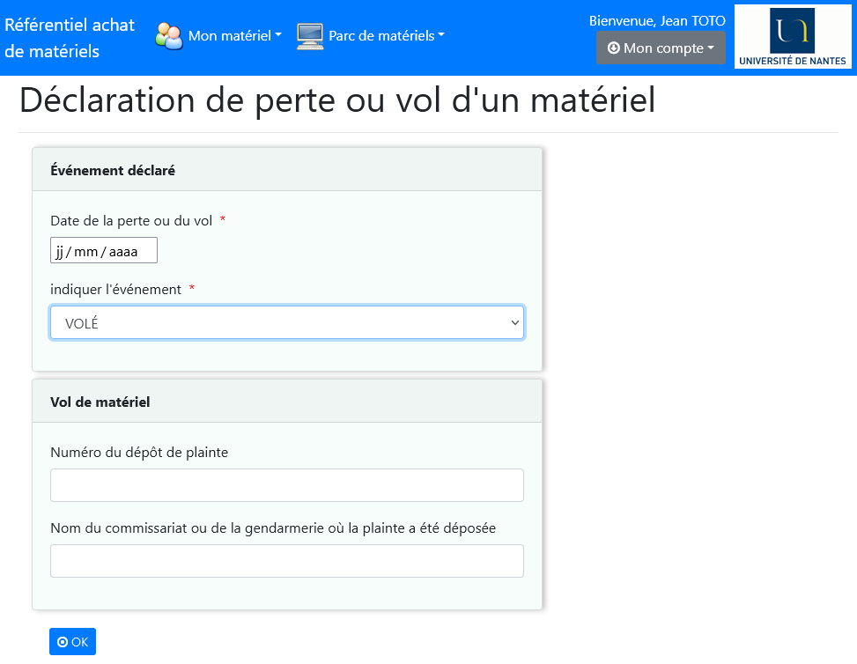
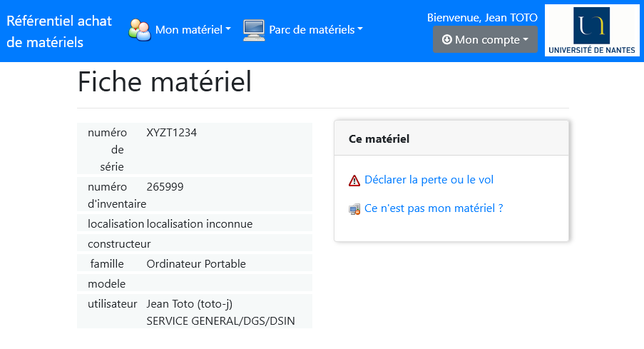
Matériel volé ou perdu ?
Après avoir déposé plainte.
Je me connecte au service https://refmat.intra.univ-nantes.fr/
en utilisant une connexion sécurisé (VPN : )
05/07/2021
XXXXXXXX
XXXXXXXX
[AGS 2021-07-05]

Slide 23
Matériel volé ou perdu ?
Que se passe-t-il quand le matériel est déclaré volé ou perdu ?
Expiration
de mon
mot de passe
Je suis invité à saisir un nouveau mot de passe selon la procédure usuelle dans un contexte sécurisé
J’évite ainsi les risques de compromission et de piratage du système d’information de l’UN
VOLE
Fournisseurs
Mise en opposition du matériel dans les bases d’informations
VOLE
Services Juridiques
Consignation et transmission des informations lors
d’une demande ou
d’un appel téléphonique
au support fournisseur
pour le matériel déclaré volé
Equipes informatiques
Restitution du matériel
[AGS 2021-07-05]

Slide 24
Que faire en cas de confinement ?
[AGS 2021-07-05]

Slide 25
Que faire en cas de confinement ?
Un équipement qui me suit en fonction du lieu d’exercice de mon activité
1 Ordinateur portable
1 Bagagerie
1 Casque
UN Phone
J’informe* et je déplace mon matériel
Bureau
Domicile
1 Ecran (22 à 24 Pouces)
1 Station d’accueil
1 Clavier filaire
1 Souris filaire
+
2eme écran en fonction des missions
Optionnel
( *) J’informe :
- Ma hiérarchie (N+1)
- L’équipe informatique de proximité
[AGS 2021-07-05]

Slide 26
A la fin du confinement, je rapporte mon équipement
Un équipement qui me suit en fonction du lieu d’exercice de mon activité
1 Ordinateur portable
1 Bagagerie
1 Casque
UN Phone
Je rapporte mon matériel et j’informe *
Bureau
Domicile
1 Ecran (22 à 24 Pouces)
1 Station d’accueil
1 Clavier filaire
1 Souris filaire
+
2eme écran en fonction des missions
Optionnel
( *) J’informe :
- Ma hiérarchie (N+1)
- L’équipe informatique de proximité
[AGS 2021-07-05]

